Slide 2
XỬ LÍ JSON TRONG NODEJS

Slide 3
NỘI DUNG CHÍNH
CẤU TRÚC CHUỖI JSON
XỬ LÝ CHUỖI JSON BẰNG JAVASCRIPT
LƯU TRỮ CHUỖI JSON VÀO FILE

Slide 4
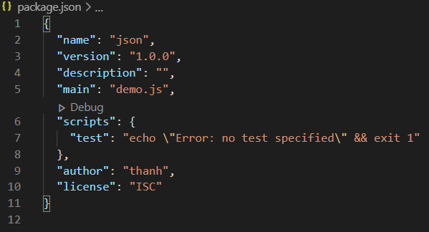
CẤU TRÚC CHUỖI JSON
Cấu trúc chuỗi JSON đó là nội dung của file package.json
Giá trị của key và value sẽ được bao bọc bởi cặp dấu nháy đôi "key", điều này là bắt buộc. Giá trị mỗi key có thể là một chuỗi, một số hoặc là một chuỗi JSON khác nữa

Slide 5
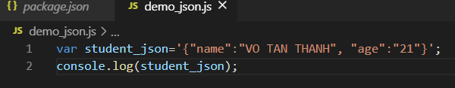
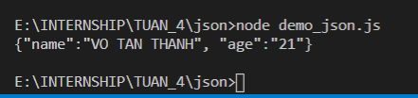
CẤU TRÚC CHUỖI JSON
Tạo chuỗi json đơn giản:
Kết quả sau khi chạy:

Slide 6
CẤU TRÚC CHUỖI JSON
Việc lấy thông tin từ một chuỗi JSON là rất khó, vì vậy chúng ta sẽ chuyển đổi chuỗi đó sang định dạng của một Object trong Javascript, lúc này để gọi đến các key thì chúng ta chỉ việc sử dụng dấu chấm là được

Slide 7
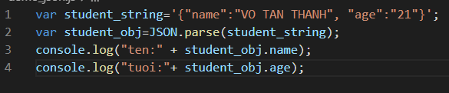
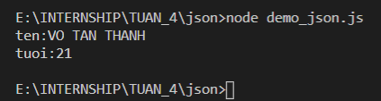
XỬ LÝ CHUỖI JSON BẰNG JAVASCRIPT
1. Chuyển JSON sang Object
Để chuyển chuỗi JSON sang Object thì chúng ta sử dụng hàm: JSON.parse(json_string)
Chạy file này và kiểm tra kết quả

Slide 8
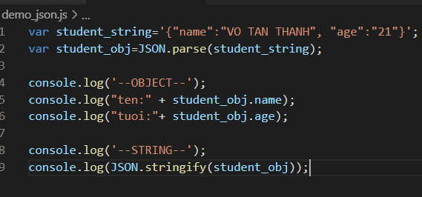
XỬ LÝ CHUỖI JSON BẰNG JAVASCRIPT
1. CHUYỂN OBJECT SANG JSON
Để chuyển đối một Object sang chuỗi JSON thì ta sử dụng hàm JSON.stringify(json_object)

Slide 9
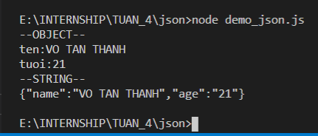
XỬ LÝ CHUỖI JSON BẰNG JAVASCRIPT
1. CHUYỂN OBJECT SANG JSON
Kết quả sau khi chạy

Slide 10
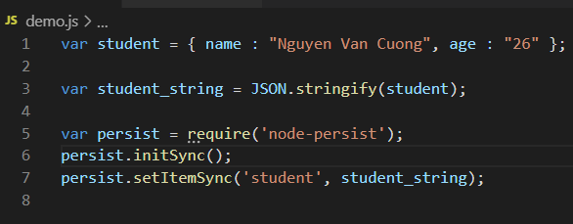
LƯU TRỮ CHUỖI JSON VÀO FILE
Sử dụng module node-persist để lưu file
Tải module về: npm install node-persist@0.0.8 –save
Code chương trình để lưu file

Slide 11
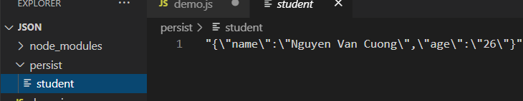
LƯU TRỮ CHUỖI JSON VÀO FILE
Sau khi chạy xong. Nó được lưu trữ ở đây:

Slide 12
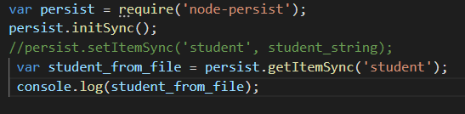

LƯU TRỮ CHUỖI JSON VÀO FILE
Bây giờ, ta sẽ tải lại coi có lỗi không
Kết quả:

Slide 13
LƯU TRỮ CHUỖI JSON VÀO FILE
Bây giờ, ta sẽ tải lại coi có lỗi không
Kết quả:

